Slide 1
«Доброе время»
Центр развития добровольчества

Slide 2
Цели организации
- развитие культуры добровольчества
- системное вовлечение молодежных организаций, клубов, студенческих, патриотических и других ассоциаций в масштабные добровольческие проекты;
- содействие в разработке и реализации наиболее перспективных общественно-полезных проектов, формировании гражданских инициатив и программ по развитию добровольчества в Междуреченском городском округе

Slide 3
ОСНОВНЫЕ МЕРОПРИЯТИЯ

Slide 4
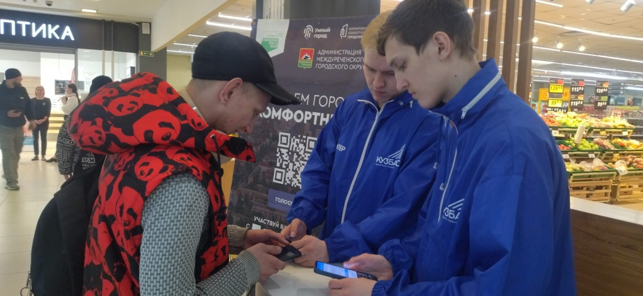
Формирование комфортной городской среды
15 апреля в Междуреченском городском округе стартовало голосование по выбору территорий, предлагаемых к благоустройству в рамках федеральной программы «Формирование комфортной городской среды».

Slide 5
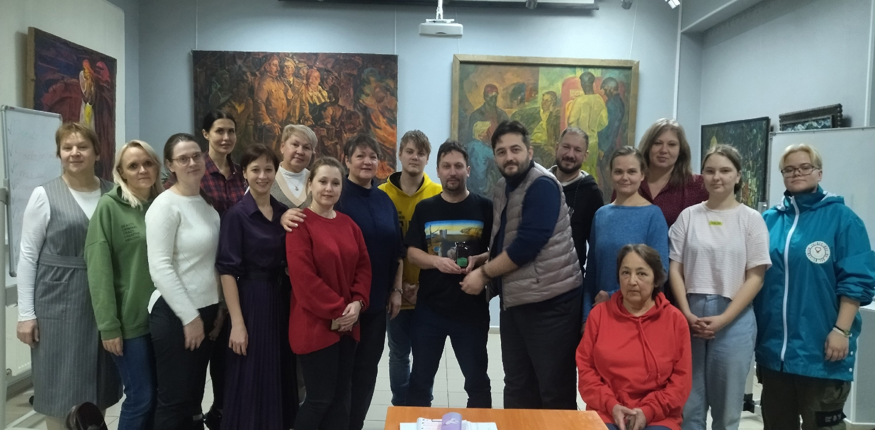
Учебный семинар

Slide 6
С 27 по 29 января автономная некоммерческая организация “Доброе время” Центр развития добровольчества г. Междуреченска при поддержке Отдела по делам молодежи Управления культуры и молодежной политики, организовала обучение для специалистов некоммерческих организаций нашего города, занимающихся разработкой социальных проектов и подготовкой заявок на грантовые конкурсы.
На базе МБУК “Выставочный зал” г. Междуреченска (у. Весенняя 9) прошел семинар полного цикла для руководителей и активистов волонтерских объединений и общественных организаций города по подготовке проектов для участия в конкурсах Фонда президентских грантов, Президентского фонда культурных инициатив.
В ходе работы участники смогли разобрать основные ошибки при разработке социального проекта и подготовке заявки на грантовый конкурс, доработать свои проекты, получить обратную связь от экспертов, скорректировать проектную идею с учетом рекомендаций.

Slide 7
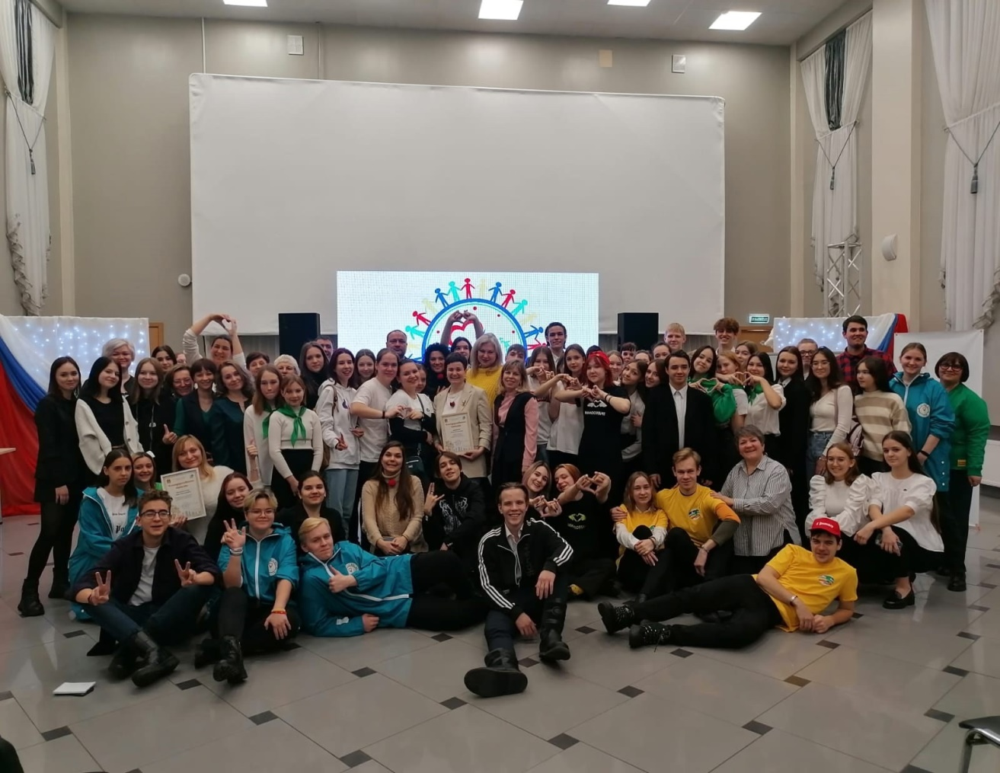
Городской форум
6 декабря во дворце культуры "Распадский" состоялся форум добровольцев Междуреченского городского округа, организованный нашей организацией при поддержке отдела по делам молодёжи "УК и МП".
В фойе о специфике своей деятельности рассказывали волонтёрские отряды.
После торжественной части с награждением лучших волонтёров и вручением благодарственных писем волонтëрским объединениям города, прошло обучение на пяти образовательных площадках.

Slide 8
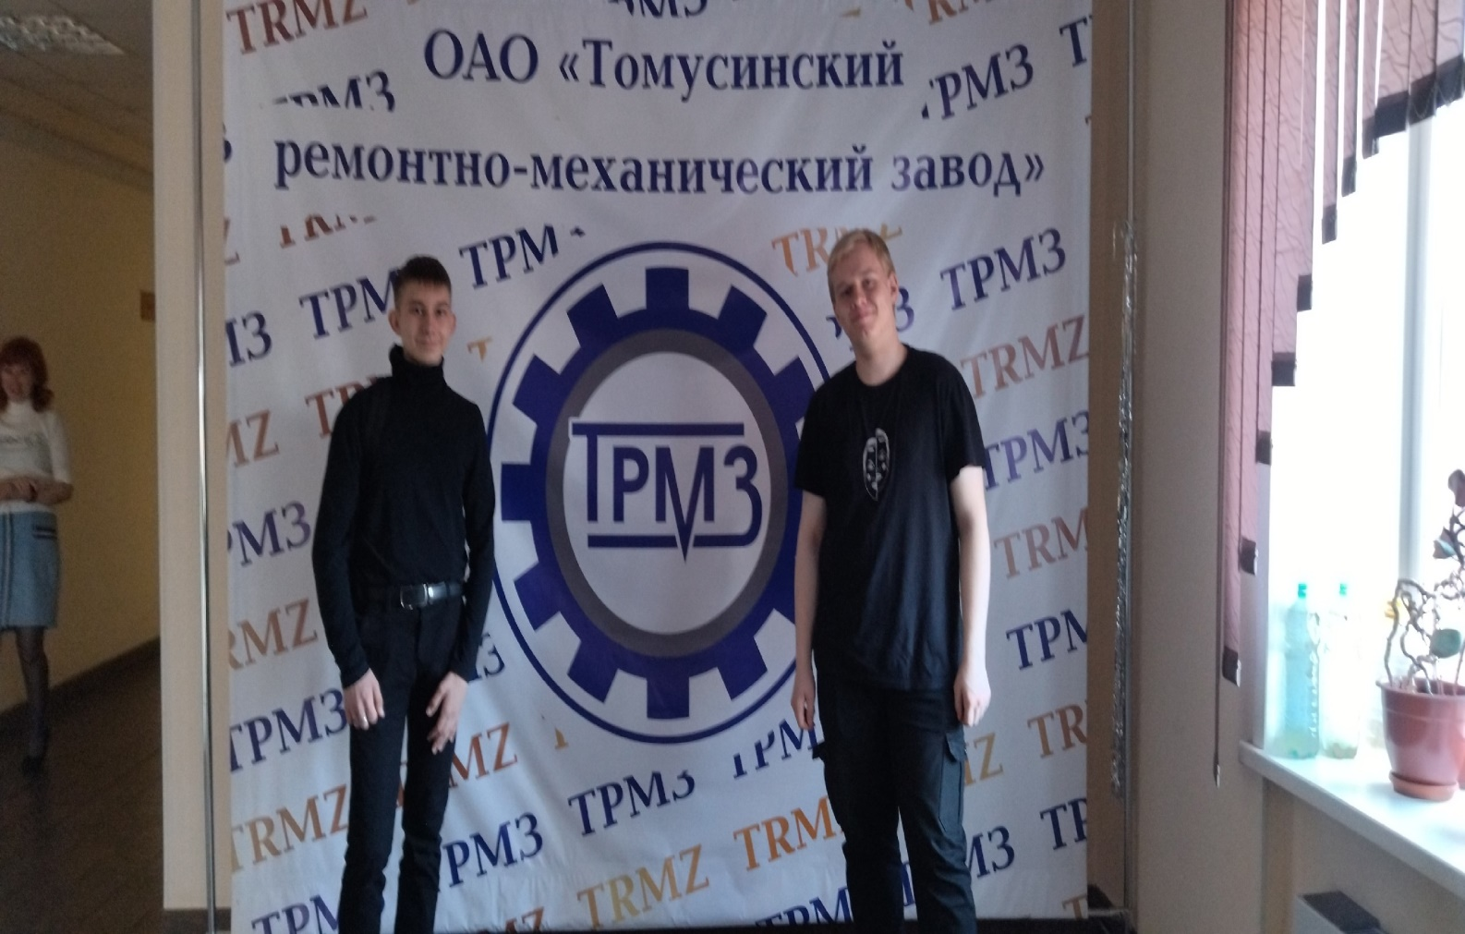
Волонтёры-шахтёры
В рамках федеральной программы "Формирование комфортной городской среды« наши волонтёры выезжали на предприятия по заявкам от руководителей.

Slide 9
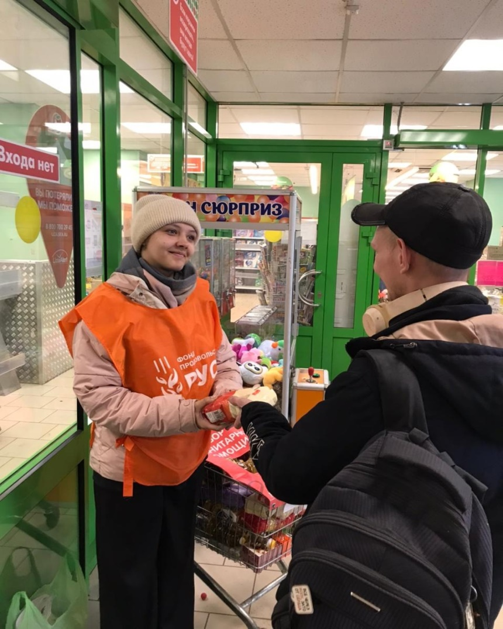
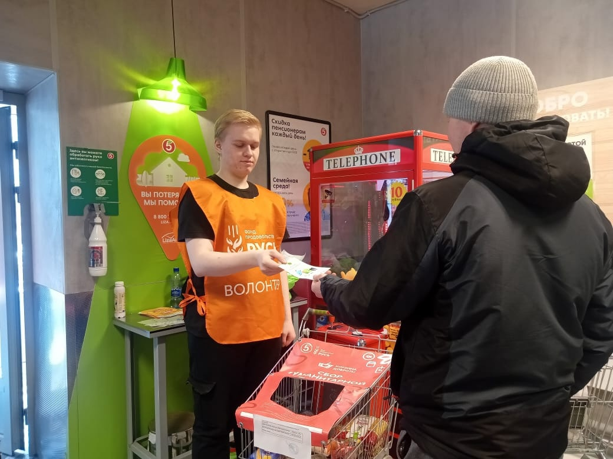
Корзина доброты
Волонтеры акции стояли в пяти магазинах "Пятерочка" города Междуреченска и собирали продукты для одиноких пожилых людей и нуждающихся семей с детьми.

Slide 10
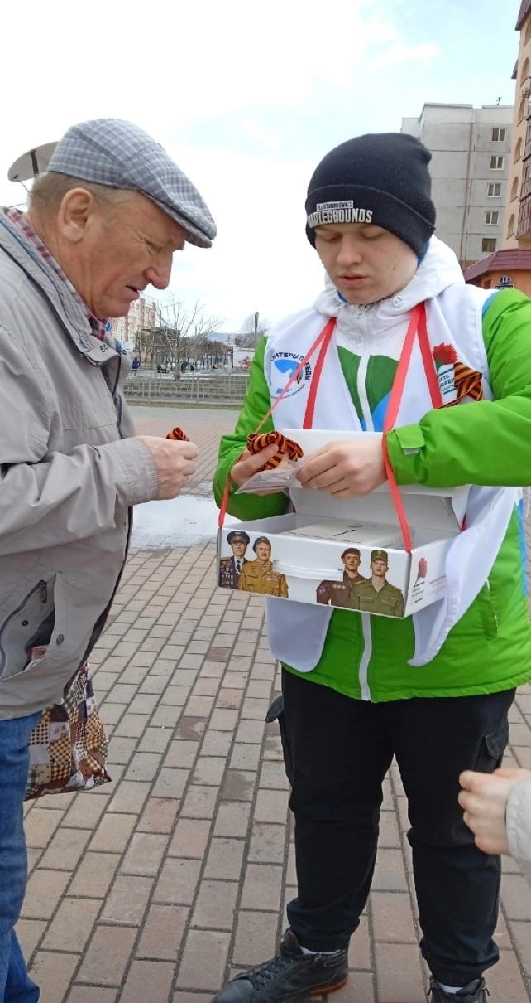
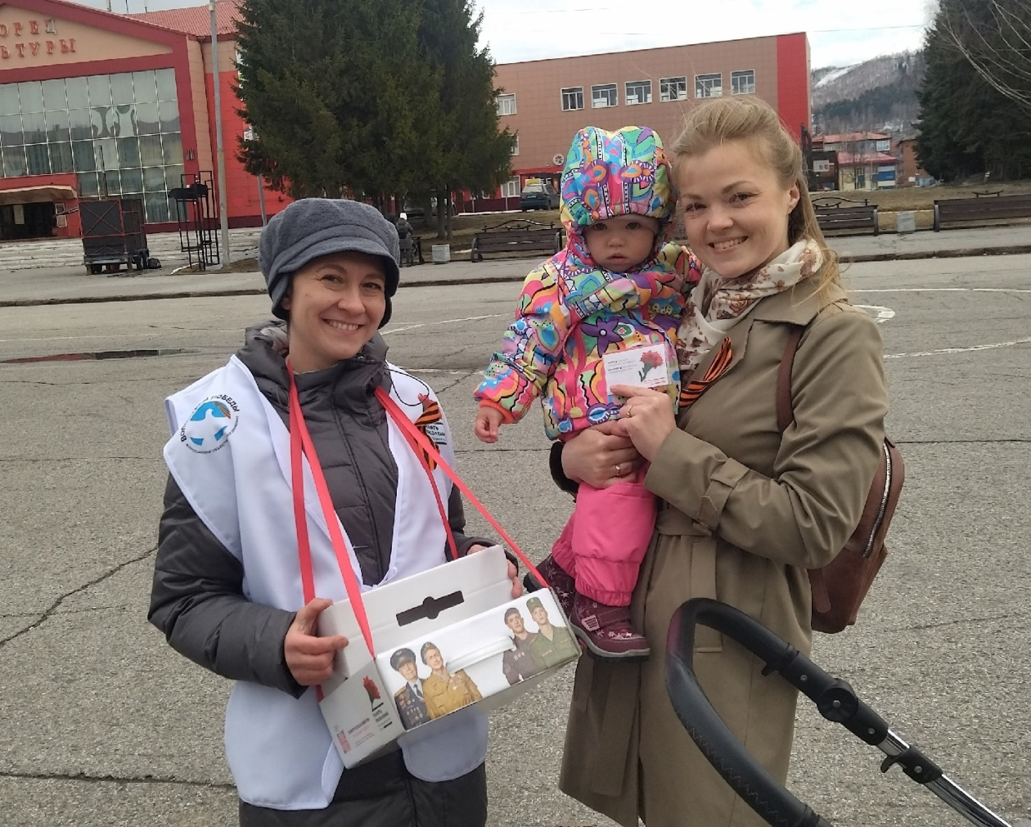
Красная гвоздика

Slide 11
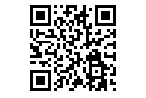
Наши соцсети
https://vk.com/publicvolontermzk

